Slide 1
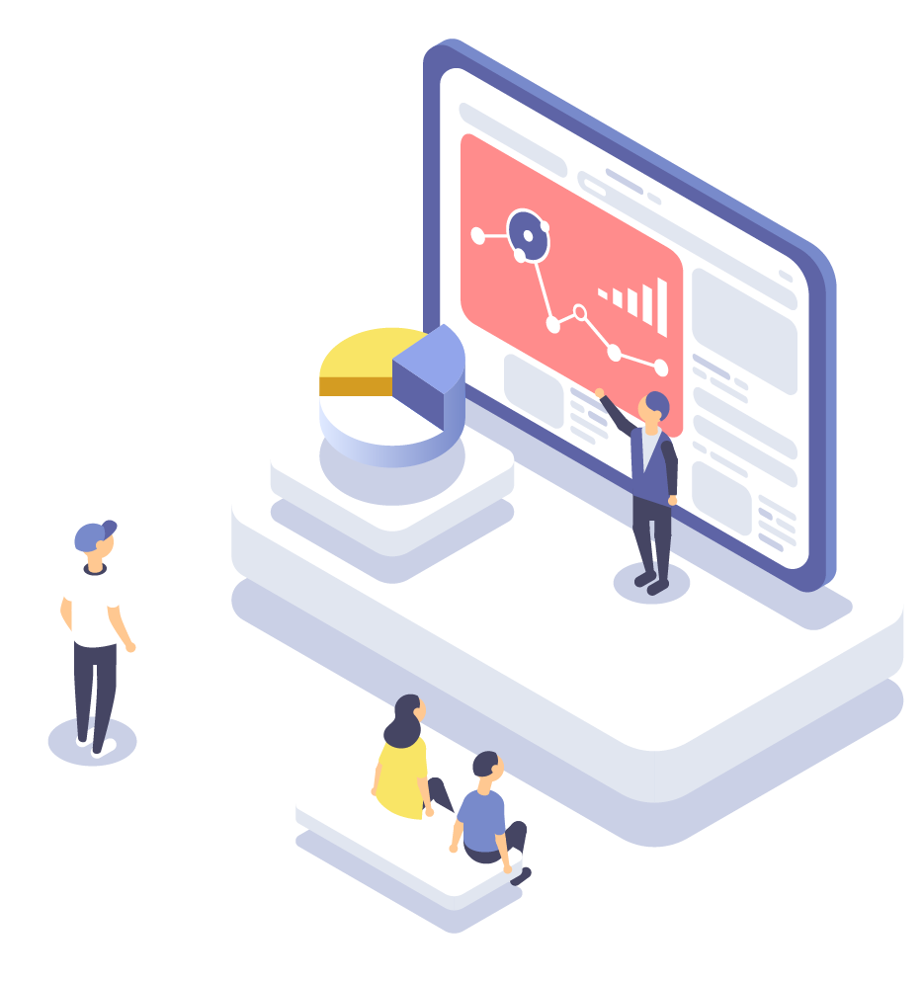
安泰科技
研发部技术架构工程
2021 工作总结汇报
汇报人：潘维吉
Notes:
各位同事，大家下午好， 下面由我简单汇报一下 2021年针对技术、架构、工程方面工作的落地情况

Slide 2

CONTENTS
01. 2021年工作总结
02. 不足、困难、改善
03. 2022年计划与提升
Notes:
主要分以下三个大部分：
2021年工作总结回顾
工作中出现的不足和困难，以及改善的方向
明年工作的技术计划和提升方向

Slide 3
O N E
2021年工作回顾
Notes:
第一部分 2021年工作回顾

Slide 4
工作维度
01
02
03
基础设施
技术提升
项目管理
Infrastructure
Technology
Project
01
02
03
能效质量
架构升级
知识共享
Energy Efficiency
Architecture
Knowledge
Notes:
主要分以下三个工作维度总结：
基础设施与效能质量
技术提升与架构升级
项目管理与知识共享

Slide 5
基建与效能
MonoRepo单体式
01
02
自动化
DevOps一体化
工程化规范
03
标准化
简单化
Notes:
基建与效能方向和实现思路： 复杂项目通过封装和解耦等方式使其变得简单， 简单化以后定制标准使用方式， 标准化助力自动化的实现，自动化的未来目标是做到智能化 。
通过以下几种方式体现落地情况
单体式仓库用单仓多包方式管理和复用基础核心代码
开发测试运维一体化自动化方式串联整个研发链路
通过工程化方式管理项目和代码使其更规范、更易于长期发展

Slide 6


单仓多包统一管理代码
最佳实战
文档化
分离关注点
50%
避免代码重复
MonoRepo
复用率提升
低代码生成
复用共享
规范配置
Notes:
单体式仓库几个核心点
代码即文档，我们用代码的方式编写文档，方便共享给他人
统一我们项目实践中总结出的最佳实战经验，避免每次新项目都从0开始问题，做到兼顾通用性和独立性之间的最佳平衡
我们通过模块化的方式实现的代码的关注点分离与复用共享，不断迭代增强基础核心代码
统一的研发工作流 从规范、配置、开发、联调、构建、测试、发布等统一管理，每一次代码提交都有自动规范校验和自动修复方式，保证代码规范和标准
多端都设计了样板代码生成器，灵活高效，避免重复枯燥的工作，将重复工作交给机器，研发人员可以更注重业务和用户体验

Slide 7
开发运维一体化自动化
Jenkins Pipeline流水线
CI/CD
Fastlane移动端
90%
Docker环境
DevOps
效率提升
分布式部署
分布式构建
桌面端、小程序、游戏
Notes:
开发运维一体化自动化方面有
CI/CD配合Jenkins Pipeline实现更复杂场景的持续集成和持续部署，每天各端自动集成达几十次，累计集成高达上万次，极大提高了交付速度，降低了人工成本
集成Fastlane方式实现了原生APP自动流水线 从构建打包到内测分发到上架应用商店等全链路解决、同时也减少了开发人员和测试人员重复的沟通与等待成本
使用Docker容器化真正实现了构建一次随处运行的能力，保证了环境的一致性减少兼容性问题，使我们的部署项目零成本运行在任何平台和系统
分布式构建方式利用闲置的资源处理高算力的构建工作， 充分利用和合理调度资源分配
其它各终端也做了良好的自动化流水线的支持，如桌面应用，小程序，以及游戏等，保障终端用户使用的应用都是经过标准流程验证和分发的
支持更多的分布式部署方式 如蓝绿部署等，节约资源和容灾性的同时在升级的过程中提供不间断服务，提高迭代频率与用户体验

Slide 8
工程化规范化
Vite ESbuild
Lerna
Pnpm
ESLint Prettier
80%
TypeScript
工程化
速度提升
脚手架
代码质量扫描
样板代码生成
Notes:
工程化规范化主要有以下几个方面：
大前端使用Lerna或Pnpm等先进包管理工具，大幅减少下载构建时间和磁盘占用空间
使用Esbuild方式极大的提高了项目启动时间，随着项目变大启动时间可能高到几分钟甚至几十分钟，这种情况会随着项目变大不断恶化，esbuild新方式不管项目多大永远可以保持几秒的启动时间，提高开发体验和效率
规范化和格式化方案配置可自动修复和提示，将标准建设放在开发阶段，防止技术债务的不断积累
完成搭建各端完善的脚手架 支撑和约束着不断发展的多样性项目，这也是工程化的基础设施

Slide 9
技术与架构升级
技术选型
Technology
代码组织
Code
部署方式
Deploy
架构设计
Architecture Design
Notes:
技术与架构升级主要有以下四个方面：
各端技术选型与实践
代码的组织方式和管理方式
应用分布式部署方式
新架构设计

Slide 10
技术与架构升级
技术选型
TypeScript Dubbo
代码组织
单仓多包
100%
技术与架构
完成度
架构升级
微服务、高可用、
可视化监控
部署方式
容器化、分布式
Notes:
技术选型方面 分别针对前后端一小部分技术选型代表说明一下 前端TypeScript语言应用到项目中提高代码编写效率同时减少了代码编写中的低级错误，利用其增强功能优先使用最新标准 。 Dubbo框架做RPC服务 使服务之间调用更灵活简单、性能更好，更易于独立的服务化，实现灵活的分治和组合
移动端、大前端、小程序端、服务端都已实现单仓多包的共享管理方式，效率和质量都有明显提升
为保证应用服务的容灾性、高可用等，部署方式支持单机滚动和蓝绿方式分布式部署，节约了服务器费用同时保证了服务高可用
新项目都已采用简单微服务方式做了更细粒度的服务拆分，针对不同场景支持单体部署、分布式部署以及微服务部署等方式、同时集成可视化监控服务、实现实时健康探测和告警通知等

Slide 11
项目管理和知识共享
人脸FaceID
社区定位IoT
VR全景网站
房产线上售楼处
学习分享会
Notes:
负责技术方面同时也负责了几个项目的管理研发工作：
2021年3月份 人脸FaceID项目 项目目标是建立统一人脸库，实现人脸即服务，通过人脸识别实现统一的服务，提升用户体验。项目设备联调工作已完成，初期设计工作已完成，但因实际使用场景暂不明朗以及需要大量的设计对接适配工作量，挂起暂停了本项目。
2021年4到5月 社区定位IoT项目 项目价值是通过胸牌硬件精准定位社区服务人员位置和轨迹，方便管理者整体调度和管理人员情况，6月15号已上线、试点小区在悦湖湾。
2021年6月到8月 VR全景网站项目 是打造一个自主可控沉浸式3D体验的图片和视频网站，助力影视公司业务发展, 8月30号已上线。
2021年9月到11月 房产线上售楼处项目 集房产各维度信息展示、IM即时通讯、数据分析等一体化的线上销售小程序，目标提高房产客户的转化率，11月8号已上线。
不定期组织学习分享会，将自己的知识总结沉淀分享给他人，实现知识共享与共同进步。

Slide 12
T W O
不足、困难、改善
Notes:
第二部分 工作中的不足和改善建议

Slide 13
历史技术债务
80%
项目维护期
30%
项目研发中
50%
5%
项目开始
项目研发完成
Notes:
技术中的不足主要是历史技术债务，从项目开始、进行中、研发完成、维护期阶段像滚雪球一样不断产生一些技术债务，因为项目工期紧，技术实现时候都用了最快的方式实现，随着项目发展之前实现方式已不再适合，后期需要花几倍的时间去修正和替换。
改善建议是更合理规划项目工期，让研发阶段充分设计，减少技术债务的累计，这样项目总体质量会更高， 项目总用时会更少。

Slide 14
研发协同效率
50%
设计和规划导致效率降低
客户、产品、视觉、技术、市场、运营协作
Notes:
整体研发协作效率低效，主要体现在前期设计和规划准备不足，导致后续工作不断在打补丁、甚至有重新返工情况，浪费了大量的时间和精力。
以后应再加大各岗位人员设计、调研、规划的时间并做好评审工作。

Slide 15
T H R E E
2022工作计划与提升
Notes:
第三部分 2022年工作计划与提升方向

Slide 16

2022年工作方向
技术架构工程
Technical Architecture Engineering
基建与效能
Infrastructure and Efficiency
项目质量
Project quality
探索与实验
Exploration and experimentation
Notes:
2022年工作方向主要是以下四个方面
技术架构工程方面 持续在的技术、架构、工程方面做重构、增强、优化、满足现在和未来的项目需求、研发人员需求、终端用户需求
基建与效能方面 持续在更深、更广方向的做到覆盖，提升开发者体验和终端用户体验
项目管理和质量方面 从前期设计、中期把控与测试、后期运营充分考虑后再执行，结合一些自动化工具和人工评审方面保证质量水准
探索与实验方面 持续储备新的前沿方向，探索和实验一些优秀的最佳实战，将最佳实战下沉、赋能到实际项目上面，做到持续降本增效的目标

Slide 17
安泰科技
感谢您的聆听
汇报人：潘维吉
Notes:
以上就是我汇报的全部内容

